Slide 1
黃蓉
智
退
霍都

Slide 2
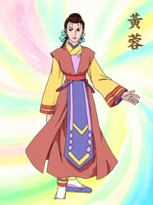
Q1：請你找出「題眼」
黃蓉智退霍都

Slide 3
Q2：給你多一點訊息~請你再猜猜看

Slide 4
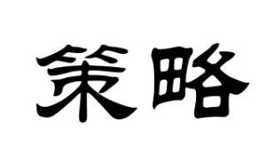
Q3：請你猜猜看
黃蓉可能用什麼樣的智慧策略擊退霍都？

Slide 5
提示： 1.標示出自然段(標出1.2.3…段) 2.瀏覽的時候，將不懂的字詞或語句， 先用鉛筆圈起來，再繼續往下讀。
請同學利用5分鐘
快速瀏覽一遍文章

Slide 6
kahoot！快問快答時間
Q1:霍都找黃蓉的目的為何？
Q2:黃蓉如何將信拿到手？
Q3:黃蓉對付霍都的打狗棒法是什麼字訣法？
Q4:黃蓉拿什麼東西潑向霍都？
Q5:「子午見骨茶」有毒嗎?
Q6:霍都擅長的武器？
Q7:黃蓉的父親精通什麼？
Q8:黃蓉給霍都的救命仙丹是什麼？

Slide 7
戰術有這些核戰、唇槍舌戰、武打、哀兵策略、心理戰(詐降、詐死……)等
請再次閱讀文章
請留意
黃蓉與霍都交手過程或使用的戰術

Slide 8
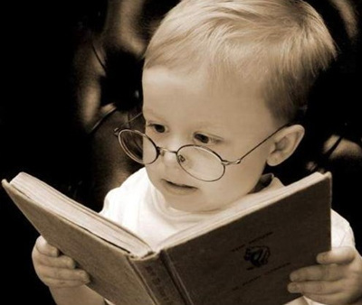
再次閱讀文章7分鐘

Slide 9
請各小組 針對問題在小白板上寫下答案， 使用平板電腦拍照後， 上傳至學習拍成為答案。
小組逐題討論時間

Slide 10
請特別注意：
Q1:黃蓉與霍都共交手了幾回？
請以標示自然段的方法呈現，
並說明你是如何區分的。(提供表格範例)

Slide 11
請特別注意：
Q2:接上題，並分別指出是屬於戰術的哪一類？

Slide 12
請各小組 針對問題在小白板上寫下答案， 使用平板電腦拍照後， 上傳至學習拍成為答案。
小組逐題討論時間

Slide 13
請同學仔細去閱讀一下文章中可以發現的線索，其實是作者想告訴我們訊息。請你根據線索回答下列問題：
Q1:為什麼霍都聽了黃蓉說「南朝禮節，因人而施，於光天化日之時，接待光明正大之貴客；於燭滅星沉之夜，會晤鬼鬼祟祟之惡客。」的話後，頓時說不出話來？

Slide 14
Q2:請從文中找出證據，說明霍都登門拜訪黃蓉的可能時間？
Q3:黃蓉分娩在即，不願再見外客，為何與霍都交手時卻打開房門請霍都進門？

Slide 15
Q4:黃蓉武功高強，但為何選擇「智取」霍都，不願正面反擊？
Q5:黃蓉是否真要取霍都的性命？請說出原因。

Slide 16
猜測不熟悉字詞的意思
步驟1:閱讀至現在仍不懂的詞語，請以螢光筆標示出來。(每個學生均需標示)。
步驟2:小組討論，組員以螢光筆標示的詞語。
步驟3:請每一組將經過討論後，還是不熟悉的字詞寫在小白板上。
步驟4:全班師生共同討論各組提出的詞語。
提示：
可利用閱讀前後文/拆解字詞/字詞部首的方式,推測它們的意思

Slide 17
自我檢視
請同學自己歸納討論的結果。
利用Kahoot!進行問答活動，檢測學生對本課詞語的解釋、應用與相似詞/相反詞分辨。

Slide 18
再次自我檢視
請同學修正答案
(1)經過本課討論後，請同學將課文內容以漫畫或是純文字，將課文大意精簡描述出來。
(2) 將個人作品上傳至學習拍與全班同學分享。

